Slide 1
Projektmanagement
Scrum & Kanban
Jonas Richter

Slide 2
Inhalt
Scrum:
Kanban:
- Übersicht
- Rollen
- Prozess
- Vorteile und Nachteile
- Übersicht
- Vorteile und Nachteile
- Vergleich Scrum & Kanban

Slide 3
SCRUM eine Übersicht
- Eine agile Alternative zu klassischen Projektmanagement-Methoden
- Projekte werden in kleine Arbeitspakete zerlegt
- Bearbeitung der Pakete in Splits
- Verschiedene Rollenverteilungen (3 Stück)

Slide 4
Rollen in Scrum
Product Owner:
- Gibt den Entwicklern die Aufgabe und ist somit dem Team gegenüber der Auftraggeber
- Verantwortlich für Eigenschaften und Wirtschaftlichkeit des Produkts
- Kann tatsächlicher Auftraggeber sein (externer oder interner Kunde z.B.)
- Aufgaben des Product Owner sind Anforderungen zu definieren, zu priorisieren und am Ende die Abnahme der Funktionalität

Slide 5
Rollen in Scrum
Scrum Master:
- Tritt als Schiedsrichter ein und schaut, ob die vereinbarten Regelungen eingehalten werden
- Moderator bei den Meetings
- Soll bei Problemen helfen, damit das Team nicht in der Arbeit gehindert wird
- Scrum Master ist wichtig bei ersten Projekten, da Project Owner und Team noch nicht eingespielt sind

Slide 6
Rollen in scrum
Entwicklungsteam:
- Team bekommt die Aufgaben
- Softwareprodukt nach den Anforderungen zu implementieren
- Besteht aus Mitgliedern mehrerer Fachbereiche
- Team organisiert sich selber

Slide 7
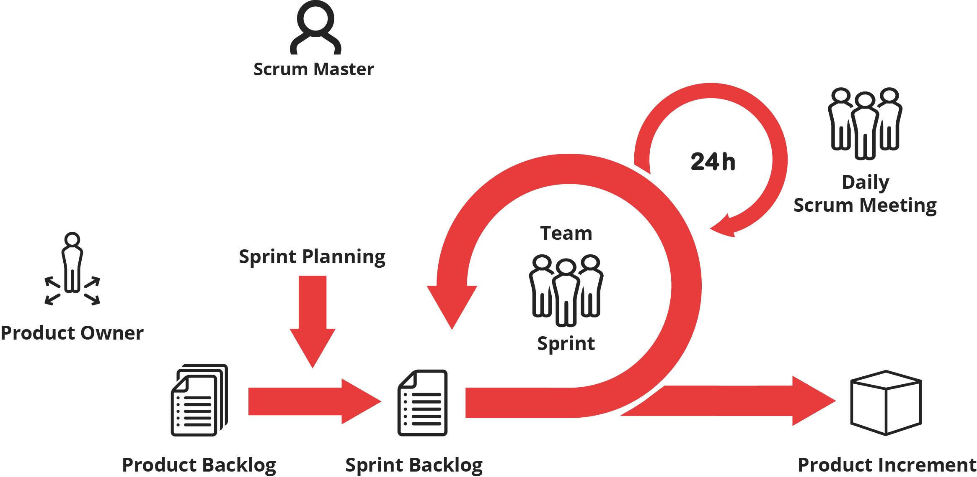
Scrum Prozess

Slide 8
Scrum Vorteile und Nachteile
Vorteile | Nachteile
Wenige Regeln, leicht verständlich und schnell einführbar | Kein Gesamtüberblick über die komplette Projektstrecke
Kurze Kommunikationswege | Hoher Kommunikations- und Abstimmungsaufwand
Hohe Effektivität durch Selbstorganisation | „Tunnelblick-Gefahr" bei ausschließlicher Fokussierung auf Tasks
Hohe Transparenz durch regelmäßige Meetings und Backlogs | Potenzielle Verunsicherung aufgrund fehlender Zuständigkeiten und Hierarchien
Geringer Administrations- und Dokumentationsaufwand | Erschwerte Koordination mehrerer Entwicklungsteams bei Großprojekten
Kontinuierlicher Verbesserungsprozess | Zeitverluste bei zu „defensiven" Sprintplanungen

Slide 9
Kanban eine Übersicht
- Kanban wurde als Methode der Produktionsplanung/-steuerung entwickelt
- Japanische Automobil-Industrie versuchte den Abstand zur USA zu verringern
- Kosten der Produktion verringern – Qualität allerdings verbessern
- Keine Verschwendung – bezogen auf Rohstoffe, Zeit, Kapital, Personal
- To Do / Doing / Done [Eine Arte Prozessübersicht]

Slide 10
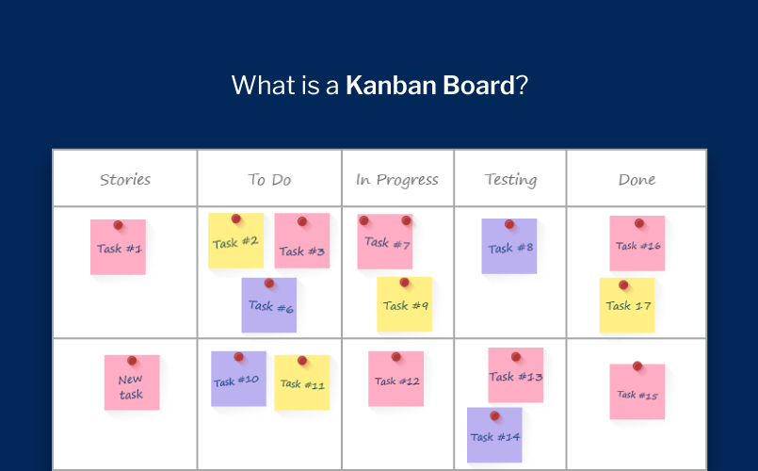
Kanban eine Übersicht

Slide 11
Kanban Vorteile und Nachteile
Vorteile | Nachteile
Offenes Prinzip | Bedarf übergreifende Kompetenzen
Transparenz | Fehlende Zeitplanung kann zu Problemen bei Deadlines führen
Gleichmäßiger Workflow | Arbeit muss sich in einzelne Schritte aufteilen lassen
Stetige Verbesserung | Übersichtspflege / „Karteipflege“
Einfache Integration, viele Anwendungsmöglichkeiten | Informationsübertragung über Entfernungen

Slide 12
Fazit Vergleich Scrum Kanban
Scrum:
Kanban:
+ Struktur durch Rollen
+ Routine kann entwickelt werden
- Zeitintensiv (Meetings)
+ Überlastung leicht sichtbar
+ Übersichtlichkeit des Boards
- Bei großen Projekten geht die Übersicht unter
Fazit: Scrum lohnt sich bei großen und komplexen Projekten. Kanban lohnt sich bei kleineren und übersichtlichen Aufgaben.

Slide 13
Vielen dank fürs zuhören
Jonas Richter fs13 Projektmanagement
Scrum kanban

